Slide 1
Aspectos Introductorios
Dr. Pablo Ezequiel Flores Kanter

Slide 2
¿Qué vamos a hacer en este Módulo?

Slide 3
Ruta de Aprendizaje
Qué es R, para qué sirve y porqué molestarse por aprender a usarlo.
Familiarización con R y RStudio. Aprendizaje del lenguaje y formas de proceder en R y Rstudio.
El Análisis Factorial: Conceptos claves.
Análisis Factorial Aplicado: Aplicaciones en R y RStudio.
Trabajo Integrador: Uso de R y RStudio a los fines de analizar datos propios. Generación de un Reporte Psicométricoa partir de Quarto en RStudio.

Slide 4

https://app.sli.do/event/v1GU7y5os9mMAxnTWbkRJj
Notes:
Para conocer con qué programas de análisis de datos están más familiarizados.

Slide 5

¿Qué es R y RStudio?
R es un lenguaje y un entorno de programación de fuente/código abierto, disponible de manera gratuita.
Este lenguaje y entorno de programación R se desarrolló para posibilitar cómputos estadísticos y visualización de datos.
RStudio (también conocido como Posit) es una interfaz más amigable que facilita la escritura, documentación, ejecución y manejo de código en R.
Notes:
De fuente/código abierto: en donde los usuarios pueden acceder y editar el código fuente, verificar su precisión, implementarlo por sí mismos y/o personalizarlo según sus propias necesidades.
Basado en sintaxis: lo que permite que cada etapa, desde la limpieza de datos hasta el análisis, quede documentada y escrita como código. Esto facilita compartir, revisar y reproducir los resultados.
Rstudio: Toda la información necesaria para programar está disponible en una sola ventana. Además, mantiene las propiedades de ser gratuito y de código abierto.
Fuentes:
https://cla.umn.edu/psychology/news-events/story/investigating-r-revolution-open-science
FORRT Slides Computational Reproducibility

Slide 6

Notes:
De datacarpentry:
The term “R” is used to refer to both the programming language and the software that interprets the scripts written using it.
RStudio is currently a very popular way to not only write your R scripts but also to interact with the R software. To function correctly, RStudio needs R and therefore both need to be installed on your computer.
To make it easier to interact with R, we will use RStudio. RStudio is the most popular IDE (Integrated Development Environment) for R. An IDE is a piece of software that provides tools to make programming easier.

Slide 7
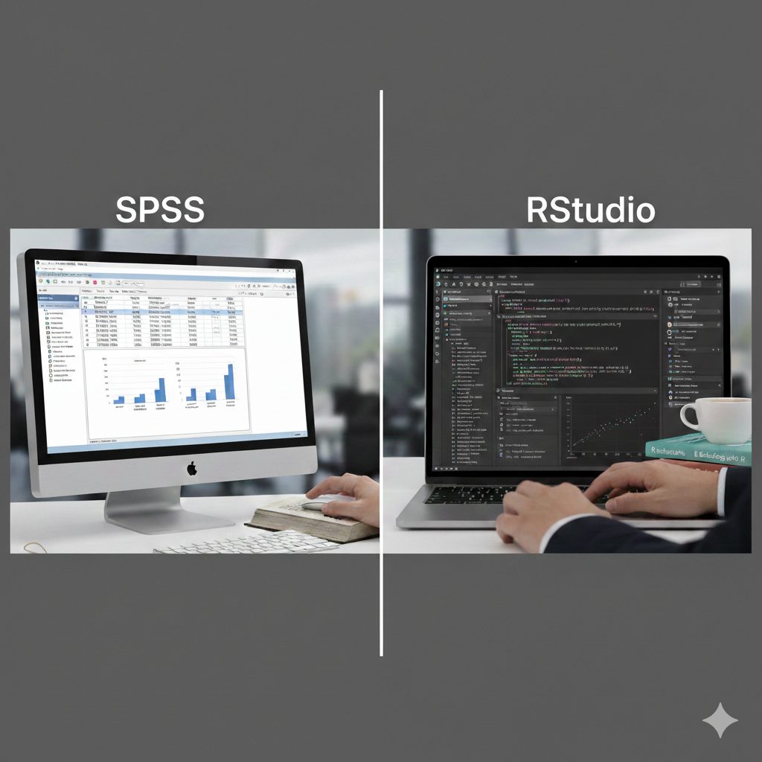
Notes:
Comparación SPSS vs Rstudio.

Slide 8



Costo/Accesibilidad | Licencia Paga | Gratis
Modo de Uso | Interfaz Gráfica (seleccionar y cliquear) | Interfaz basada en Sintaxis
Flexibilidad para el Análisis de Datos | Limitada: herramientas de análisis integradas a la versión | Amplia: miles de paquetes especializados
Actualizaciones | Dependiente del ciclo de actualizaciones del propietario | Continua por parte de la Comunidad de Usuarios
Comunidad | Pequeña | Gran Comunidad Global Activa
Gráficos | Básico | Calidad de Publicación, 100% personalizable
Reproducibilidad | Muy limitada sin uso de sintaxis (opción de pegado) | Alta (basada en Scripts)
Integración | Limitada | Se integra con muchos otros lenguajes y plataformas
Notes:
Fuente: Breaking up with SPSS: Can we get students to move away from point and click? https://www.youtube.com/watch?v=nmSR8V4s1PM

Slide 9
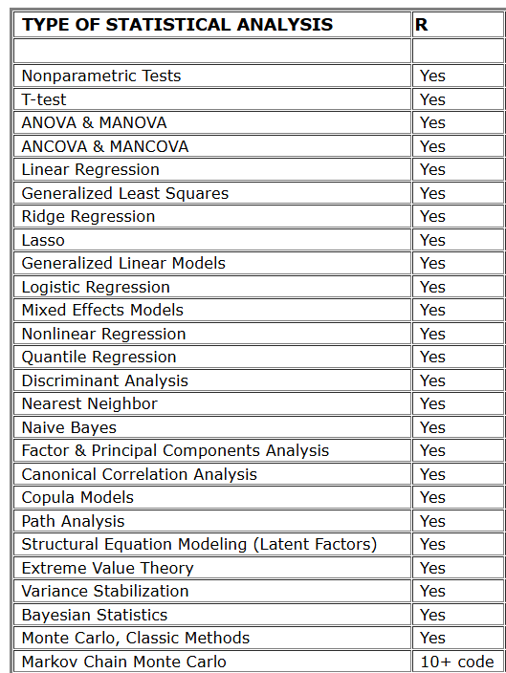

Notes:
Fuente: https://stanfordphd.com/Statistical_Software.html
De datacarpentry:
With 10,000+ packages that can be installed to extend its capabilities, R provides a framework that allows you to combine statistical approaches from many scientific disciplines to best suit the analytical framework you need to analyze your data.
The plotting functionalities in R are endless, and allow you to adjust any aspect of your graph to convey most effectively the message from your data.

Slide 10
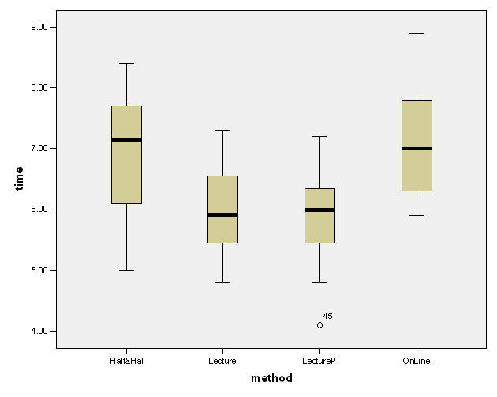
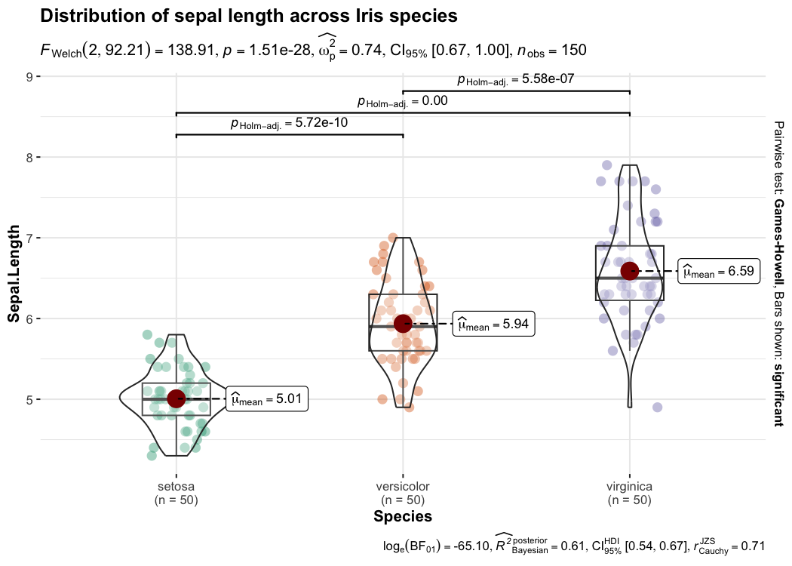

Slide 11
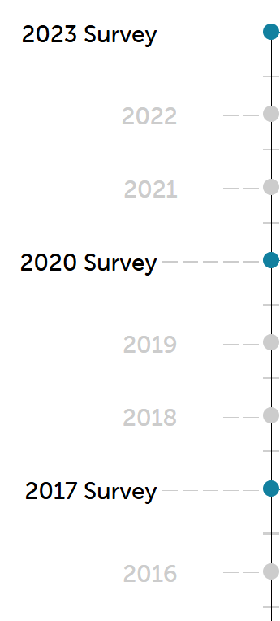

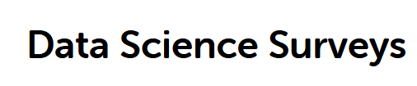
Notes:
Algunos datos de encuestas sobre el uso de softwares para el análisis de datos en la Academia
Rexer Analytics: Empresa que brinda servicios de ciencia de datos y que realiza encuestas a nivel mundial sobre el uso de programas para el análisis de datos.
Fuente: https://www.rexeranalytics.com/data-science-survey

Slide 12
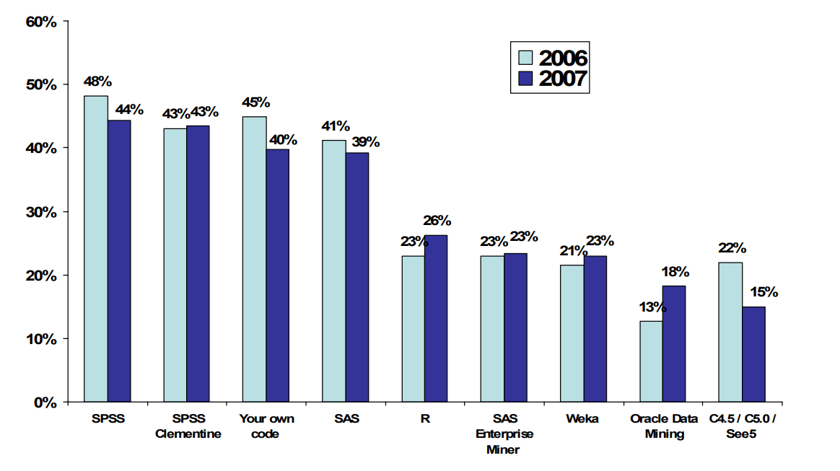
Notes:
Softwares más comunmente utilizados.

Slide 13
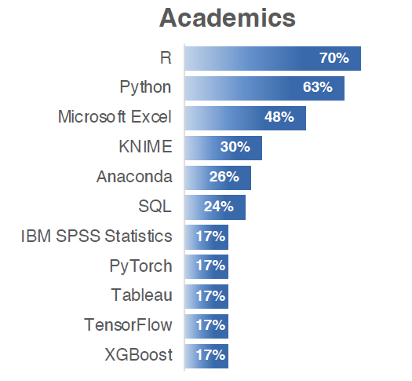
Encuesta 2023
Notes:
Softwares utilizados: La mayoría de los científicos de datos utilizaban más de un software (media: 5 programas).

Slide 14
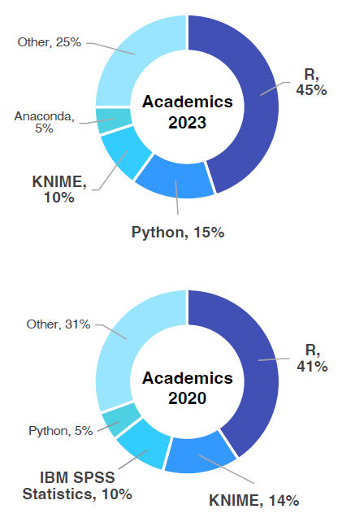
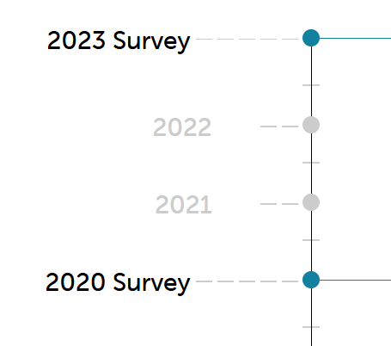
Notes:
Software primario utilizado.

Slide 15
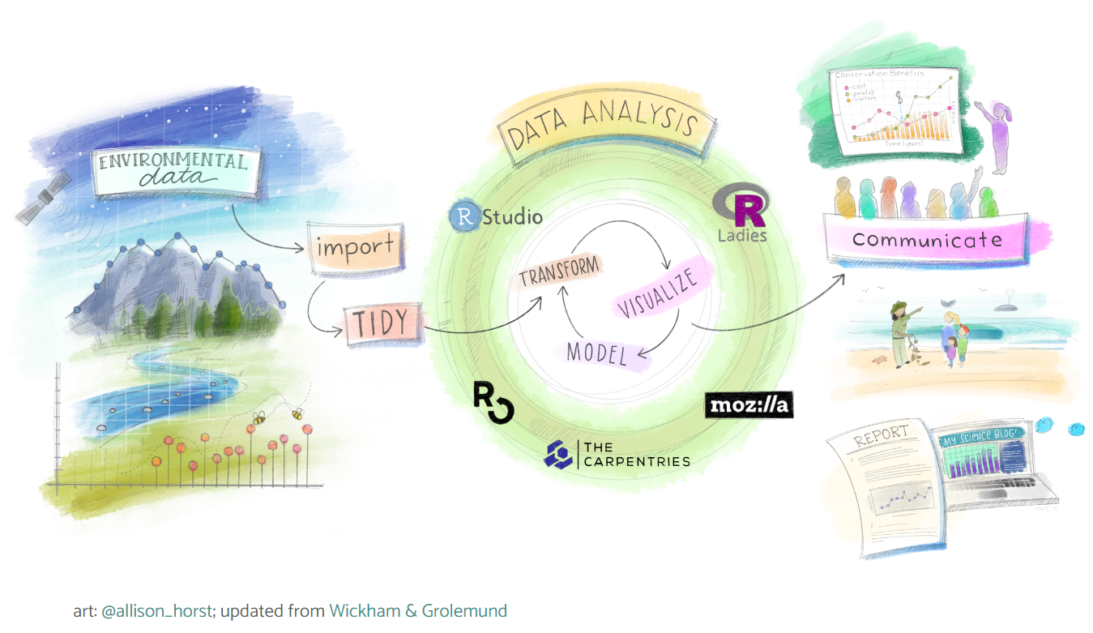

Razones para Inclinarse hacia R
De acceso abierto: de fuente/código abierto y gratis.
Posee un gran ecosistema de paquetes que extienden sus funcionalidades.
Existe una fuerte y activa comunidad de usuarios.
Promueve buenas prácticas vinculadas a la reproducibilidad en investigación (¡creación de reportes dinámicos –texto y análisis– y reproducibles!).
Notes:
Tomado de datacarpentry:
Not only is R free, but it is also open-source and cross-platform: Anyone can inspect the source code to see how R works. Because of this transparency, there is less chance for mistakes, and if you (or someone else) find some, you can report and fix bugs.
Because R is open source and is supported by a large community of developers and users, there is a very large selection of third-party add-on packages which are freely available to extend R’s native capabilities.
…if you want to redo your analysis because you collected more data, you don’t have to remember which button you clicked in which order to obtain your results; you just have to run your script again.
Working with scripts makes the steps you used in your analysis clear, and the code you write can be inspected by someone else who can give you feedback and spot mistakes.
Working with scripts forces you to have a deeper understanding of what you are doing, and facilitates your learning and comprehension of the methods you use.
Reproducibility is when someone else (including your future self) can obtain the same results from the same dataset when using the same analysis.
R integrates with other tools to generate manuscripts from your code. If you collect more data, or fix a mistake in your dataset, the figures and the statistical tests in your manuscript are updated automatically.
To further support reproducibility and transparency, there are also packages that help you with dependency management: keeping track of which packages we are loading and how they depend on the package version you are using. This helps you make sure existing workflows work consistently and continue doing what they did before.

Slide 16
Razones para Inclinarse hacia R
Por lo tanto, R facilita y promueve habilidades para utilizar y diseminar métodos estadísticos modernos, compartir y transparentar el propio trabajo, y reproducir el trabajo de otros.
Al utilizar R, estamos bien posicionados para contribuir a, y beneficiarnos de, los principios de Apertura, Transparencia, y Colaboración que caracteriza a los movimientos actuales de Ciencia Abierta.

Slide 17
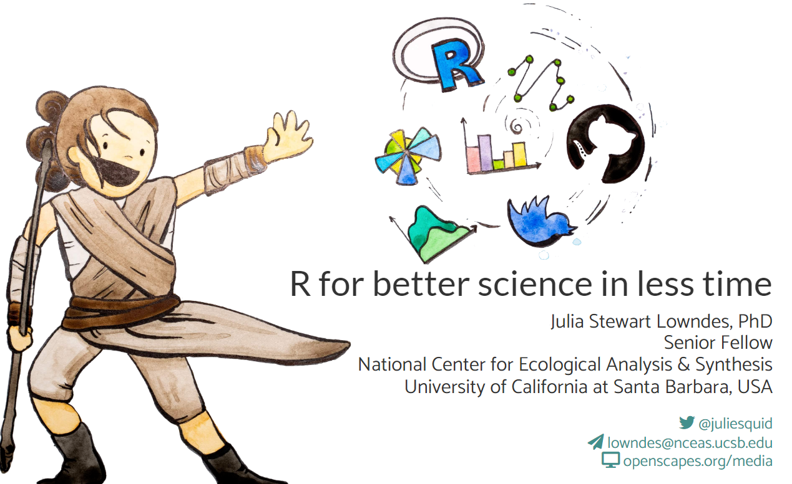
Hacia una Mejor Ciencia en Menos Tiempo
R como una herramienta de software libre que ha mejorado el enfoque de investigación colaborativa, haciendo que todo el flujo de trabajo sea más transparente y eficiente.

Slide 18
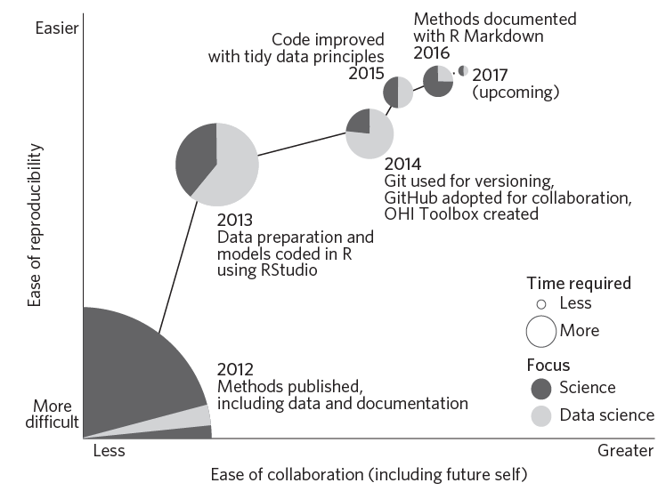

Slide 20
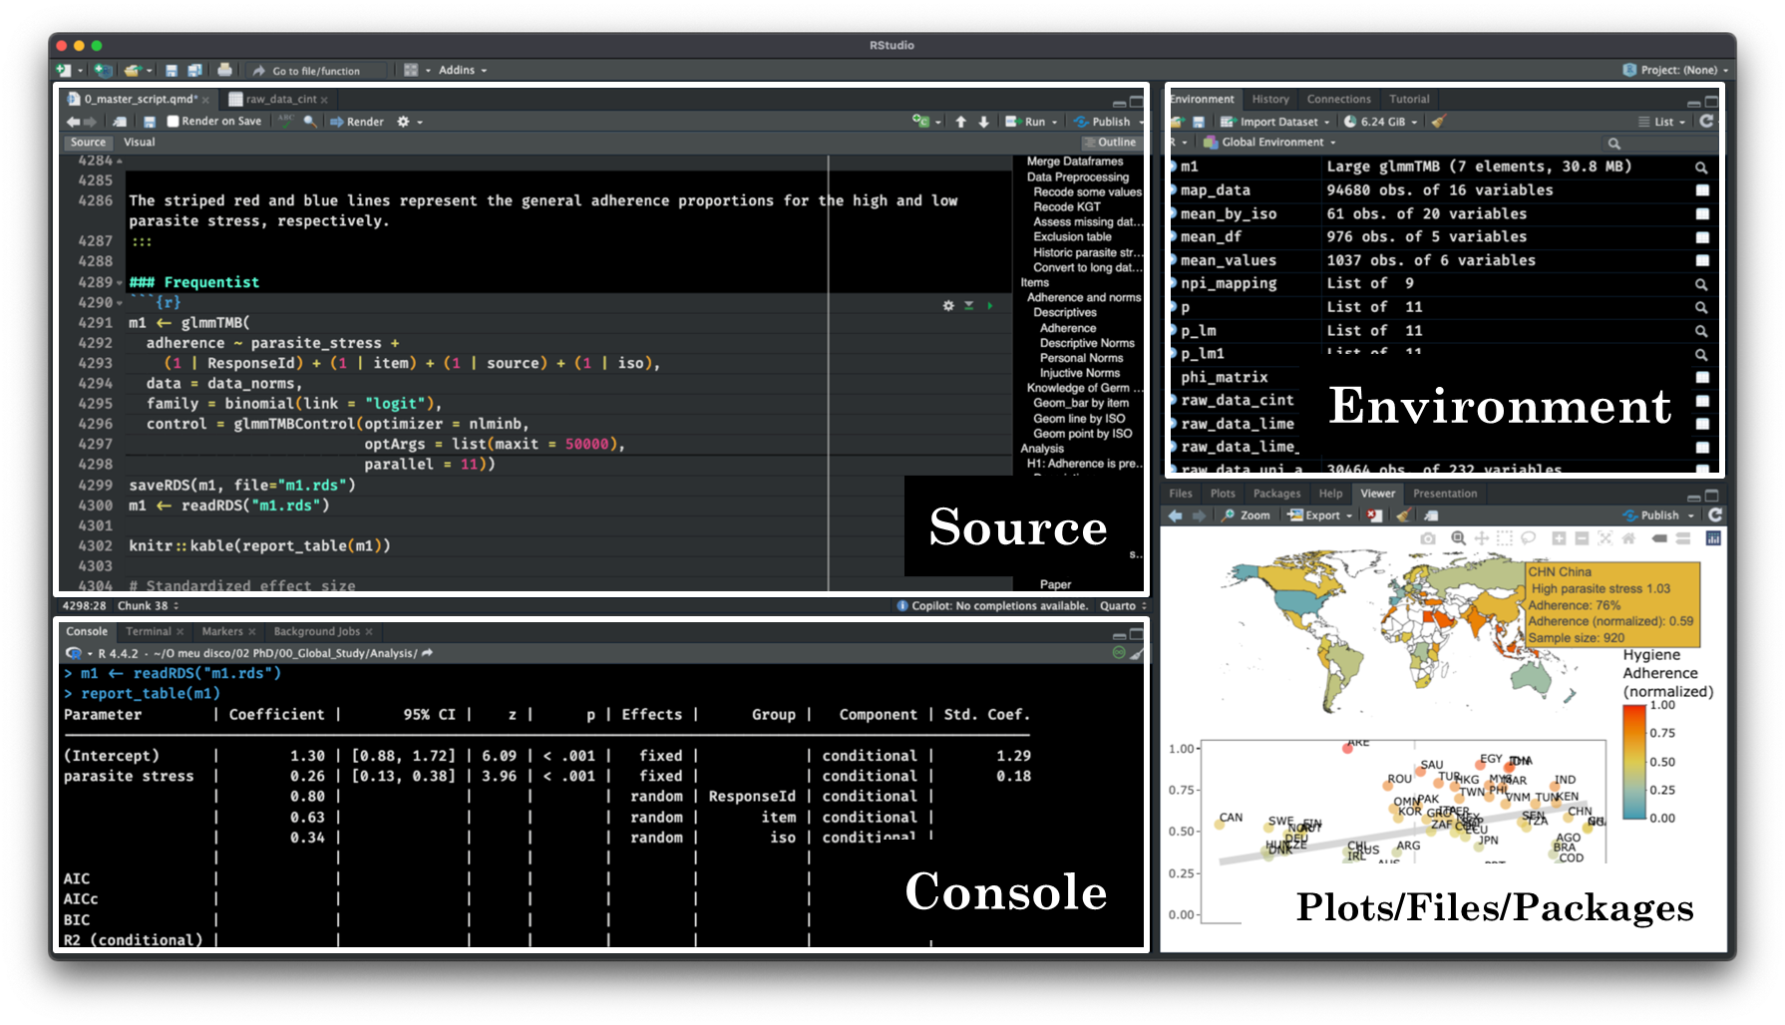
Pasemos a verlo con nuestros propios ojos
Notes:
Pasar a la descarga de R, RStudio, y al acercamiento inicial al programa.
Fuente: FORRT Slides Computational Reproducibility

